Slide 1
溫室資料庫整理

Slide 2
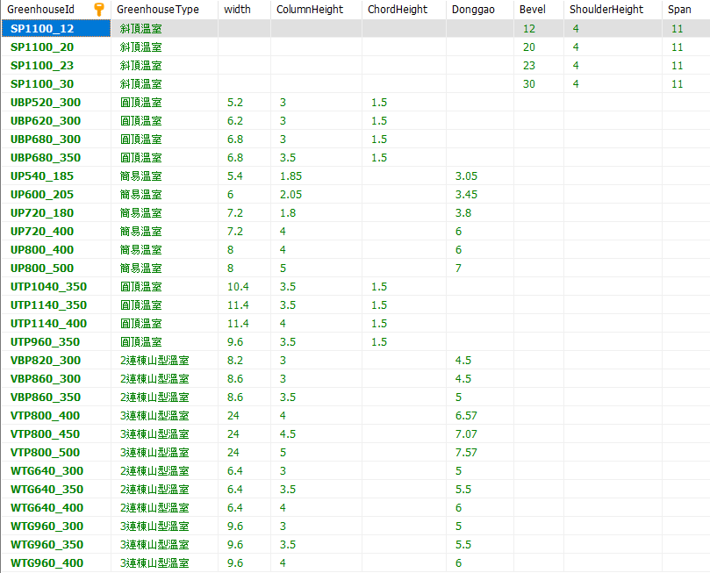
溫室型式

Slide 3
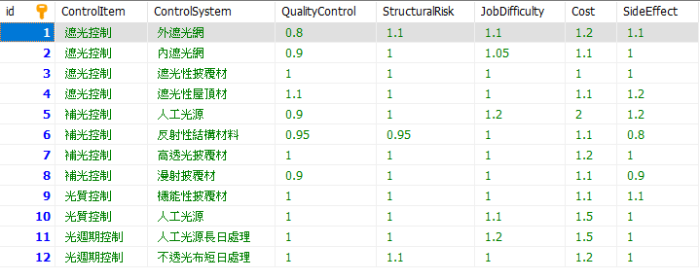
光控器材

Slide 4
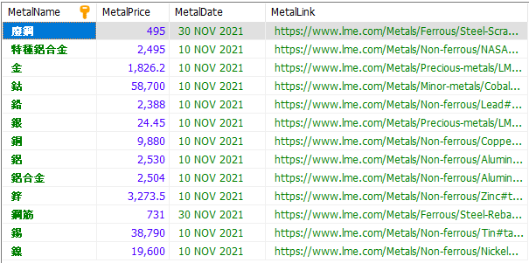
鋼價

Slide 5

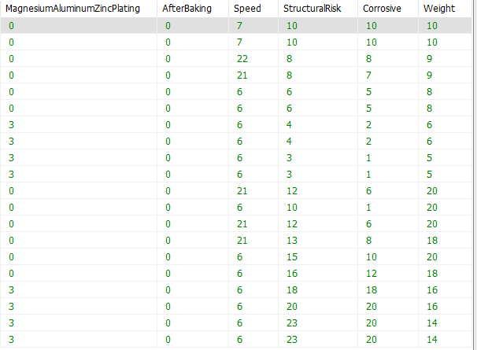
型管材

Slide 6
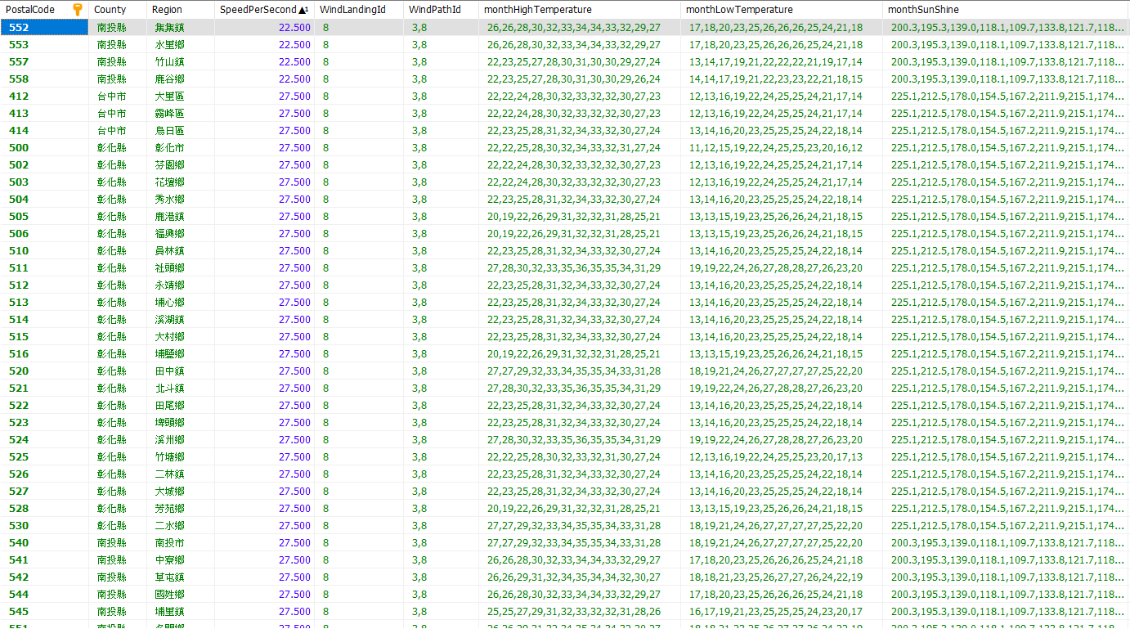

各地區風速&日照時數

Slide 7
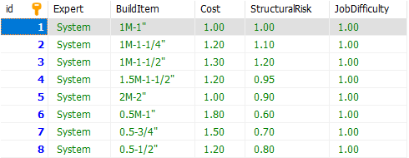
簡易圓頂

Slide 8
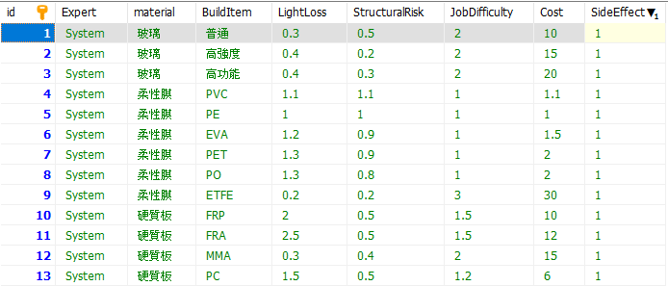
披覆膜

Slide 9

簡易連棟

Slide 10
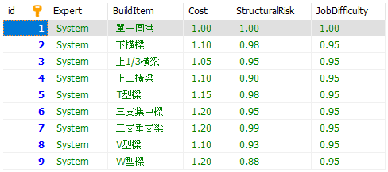
簡易圓拱

Slide 11

簡易基礎

Slide 12

簡易管材

Slide 13

簡易長度

Slide 14

簡易肩高

Slide 15

簡易跨距

Slide 16

強固連棟

Slide 17

強固上拱距

Slide 18

強固基礎

Slide 19

強固型材

Slide 20

強固長度

Slide 21
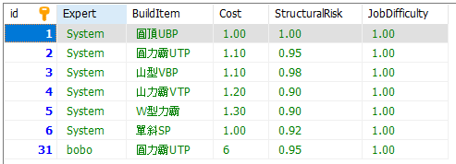
強固屋頂

Slide 22

強固肩高

Slide 23

強固跨距

Slide 24
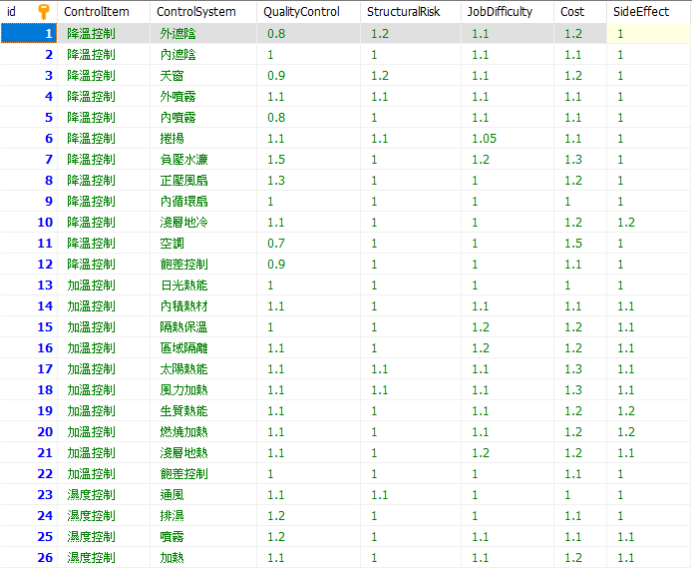
溫控器材

Slide 25
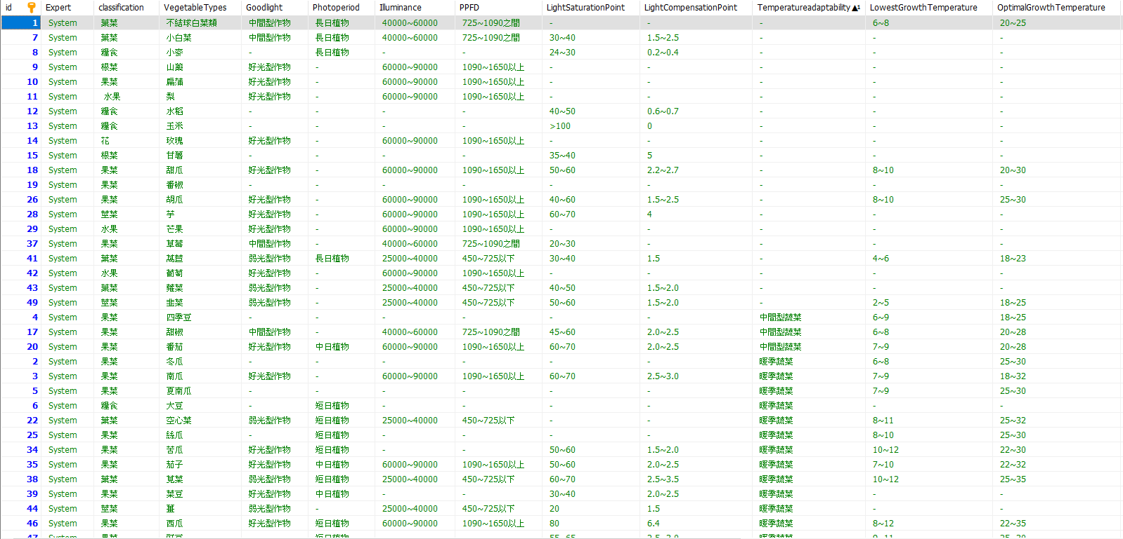
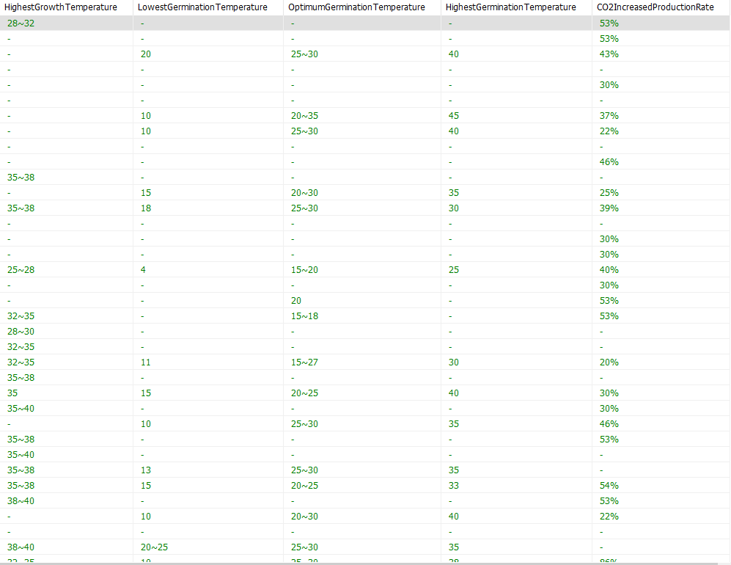
蔬菜

Slide 26
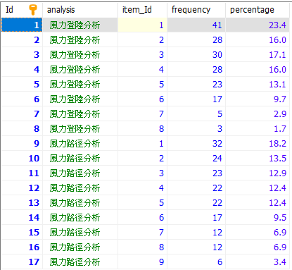
風力登陸分析

Slide 27
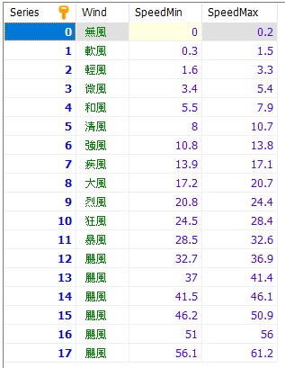
風速等級

Slide 28
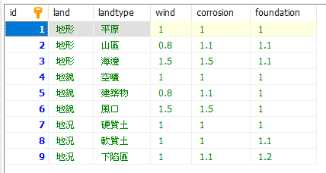
地形加級

